Slide 1
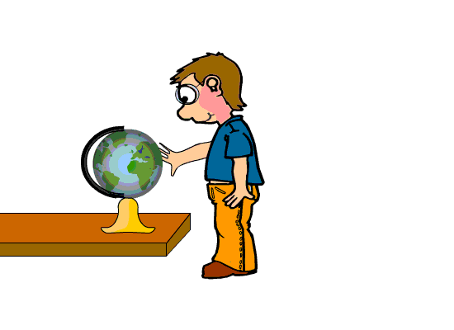
e
d
O
a
r
f
e
i
a
r
o
g
G
e

Slide 2
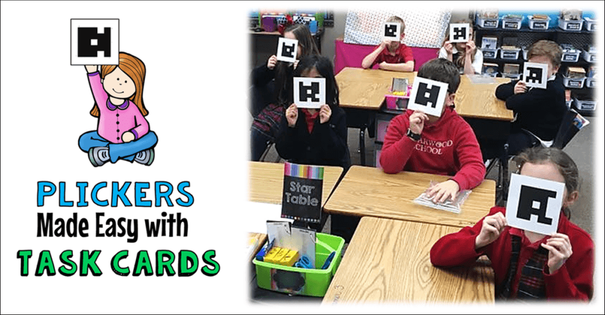
1
ACTIVITATEA 1
VERIFICAREA CUNOȘTINȚELOR
Dealurile și podișurile
https://wordwall.net/ro/resource/951351/dealuri-%C8%99i-podi%C8%99uri

Slide 3
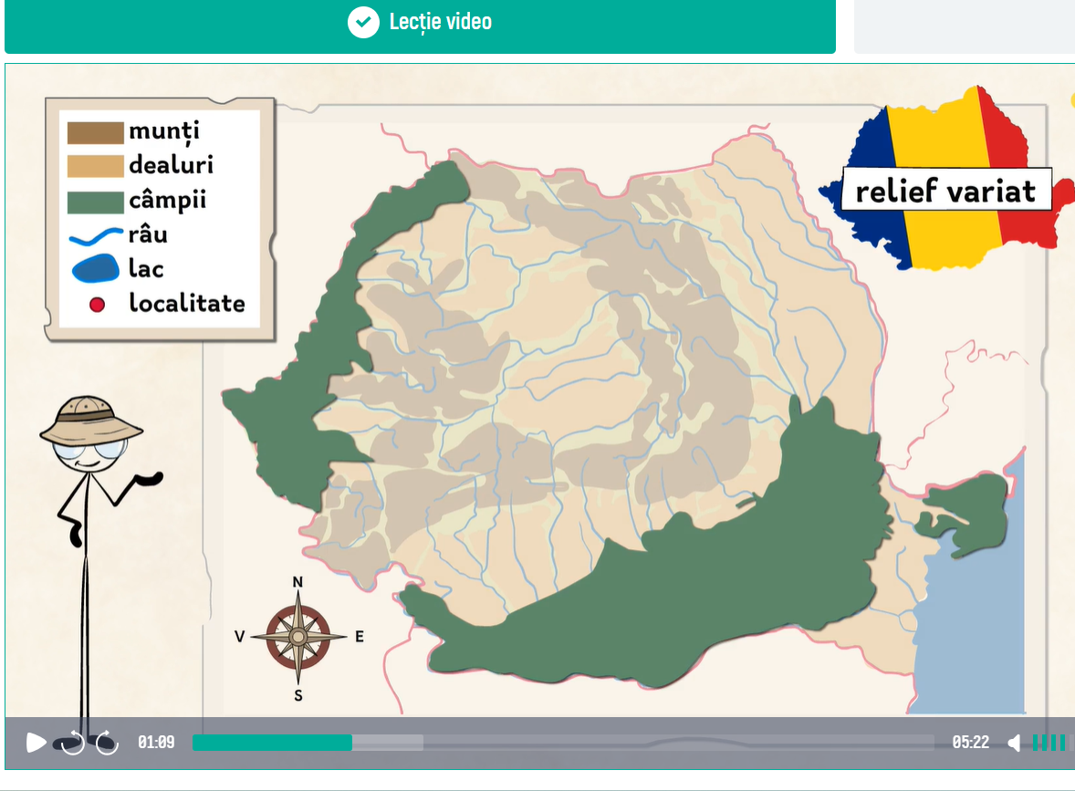
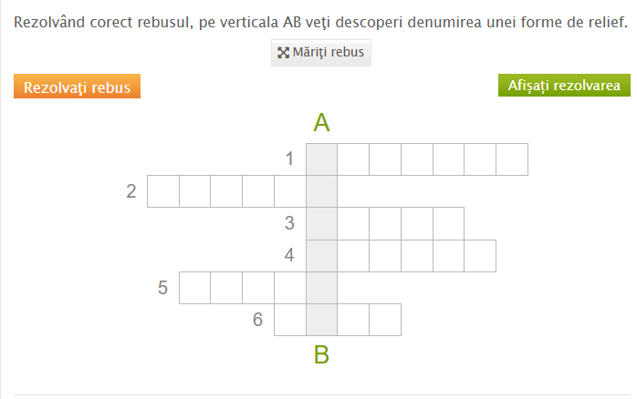
Captarea atenției
Rebus cu ghicitori
geografice
https://www.didactic.ro/r/vum7l0

Slide 4
1

Slide 5
2
ACTIVITATEA 2
LECȚIA NOUĂ
CÂMPIILE ROMÂNIEI
Obiectivele lecției

Slide 6
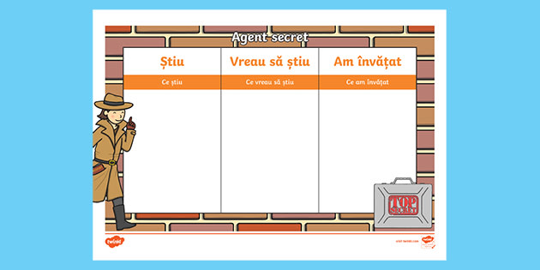
3
ACTIVITATEA 3
METODA DE LUCRU
Știu/Vreau să știu/Am învățat

Slide 7
4
ACTIVITATEA 4
VREAU SĂ ȘTIU

Slide 8
ACTIVITATEA 5
5

Slide 9
ACTIVITATEA 6
AM ÎNVĂȚAT
6
https://wordwall.net/ro/resource/13006200/geografie-clasa-iv-campiile

